Slide 1
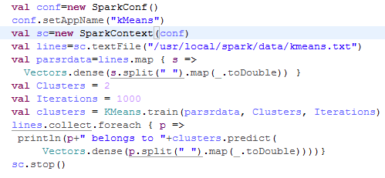
数据分析
我们通过监测云公司提供的监测节点,获取到这些监测点的ICMP数据，对数据进行处理，通过K-Means聚类分析，监测点大体分为两类，我们发现一类表现出来的特征为响应时间较短，另一类表现出来的特征为响应时间较长，同类监测点在响应时间长短上表现出高度的相似性。从地域上响应时间短的点离监测点较近

Slide 2
数据分析
通过对金和软件网站三个月监控数据的分析，一天之中网站加载，晚上达到最大速度的次数时白天达到最大速度次数的2倍，这个说明大部分时间是晚上加载速度快，白天加载速度慢

